Slide 1
NEW MEDIA ART II
ABSTRACTION AND DEHUMANIZATION
OF WORK OF ART

Slide 2
Abstraction and Dehumanization of Work of Art
José Ortega y Gasett: Dehumanizace umění (1925)
Peter Weibel: Svět strojů jako svět sám o sobě (1992)

Slide 3
Dehumanizace (moderního) umění
José Ortega y Gasett: Dehumanizace umění (1925)
Charakteristické rysy moderního umění – ne-populárního/nelidského umění/umění pro umění
Dehumanizace umění
Zobrazování/zaznamenávání reality bez citového zainteresování. Např. popisování filmu jako sledu záběrů vs. jeho popis skrze obsah, příběh.
Vyhýbání se živým tvarům
Od zobrazování věcí k zobrazování idejí
Umělecké dílo není ničím jiným než uměleckým dílem
Chápání umění jako hry (a nic víc) – hry o sobě
Ironie jako podstata moderního umění
Odmítání jakékoli falše či zmírňování
Umění bez transcendence (konkrétní hudba/umění)

Slide 4
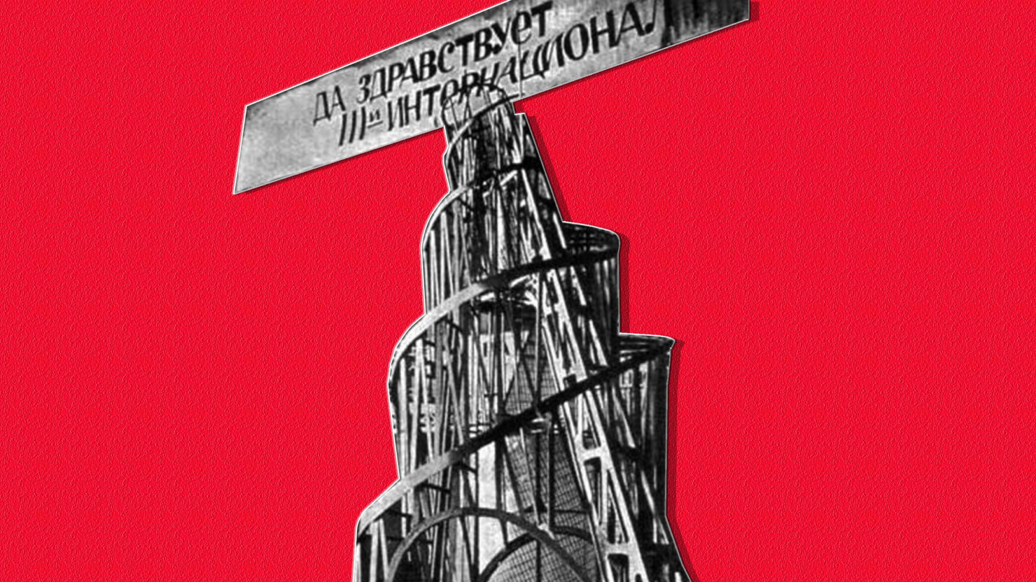
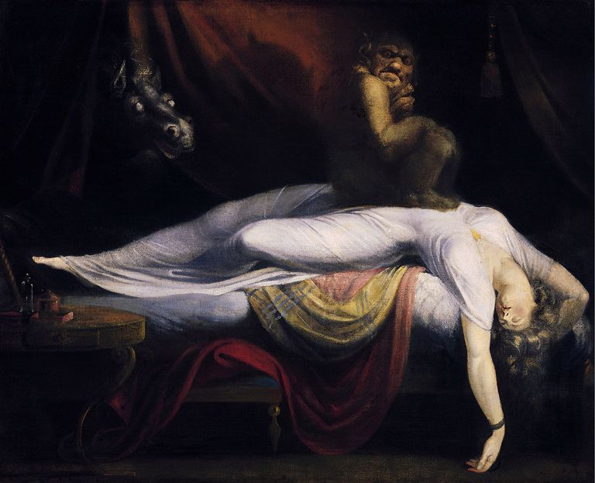
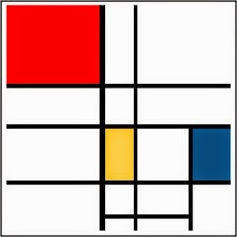
Dehumanizace umění
Mondrian, Malevich, Tatlin

Slide 5
Umění směřující k abstrakci/autonomii
Modern Art: https://www.moma.org/learn/moma_learning/themes/what-is-modern-art/
Abstract Art (8,25 minut):
https://www.youtube.com/watch?v=shV-S5lgiTc
What is abstraction (9,17 minut):
https://www.youtube.com/watch?v=96hl5J47c3k

Slide 6
Umění směřující k abstrakci/autonomii
Vývoj moderního umění je neoddělitelný od myšlenky AUTONOMIE (hodnoty autonomie). Autonomní hodnota v kontextu moderního umění se projevuje ve snaze o AUTONOMII UMĚLECKÉHO MÉDIA. Uměleckou tvorbu jako romantickou improvizaci nahrazuje umělecká tvorba jako VĚDECKÁ METODA.

Slide 7
Umění směřující k abstrakci/autonomii
Zkoumání autonomní hodnoty médií výtvarného umění (konce 19. stol.) má analogii ve vývoji fotografické techniky. (Peter Weibel)

Slide 8
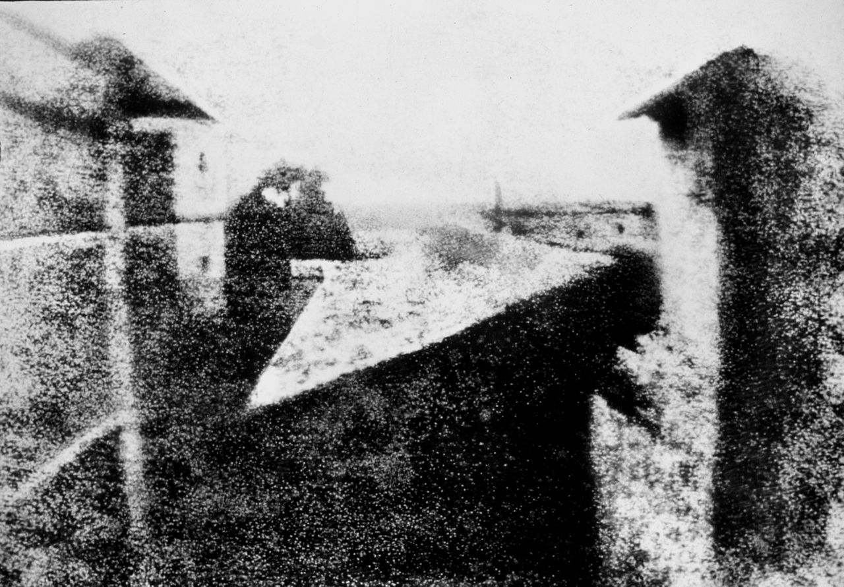
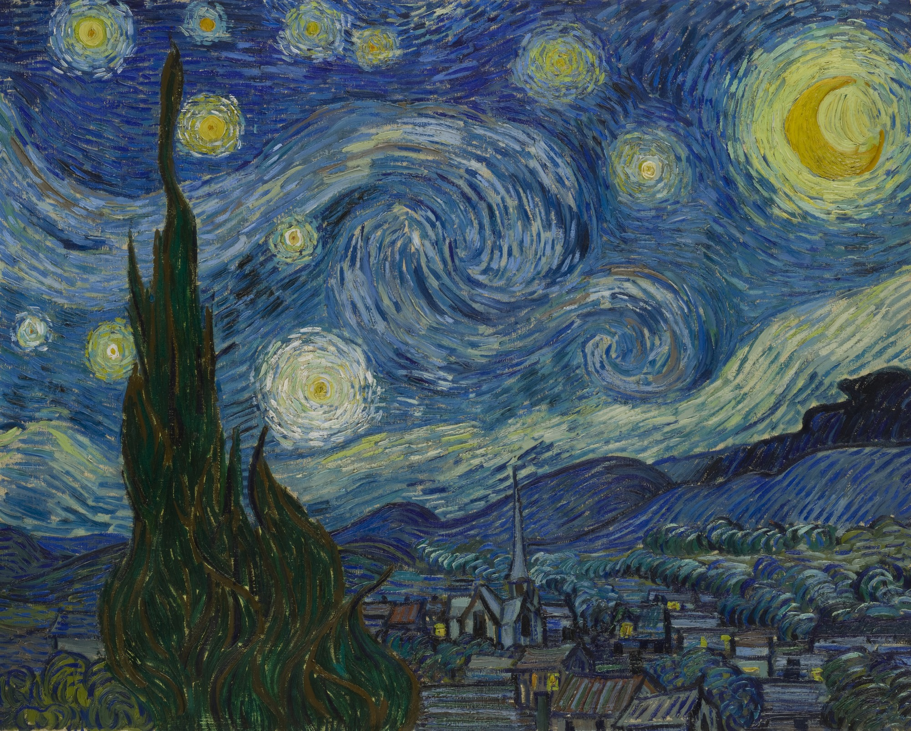
Umění směřující k abstrakci/autonomii
Směřování od reprezentace vnějšího světa ke zkoumání subjektivních obrazů…
Nicéphore Niépce: Pohled z okna v Le Gras, 1826
Vincent van Gogh: The Starry Night. Saint Rémy, June 1889

Slide 9
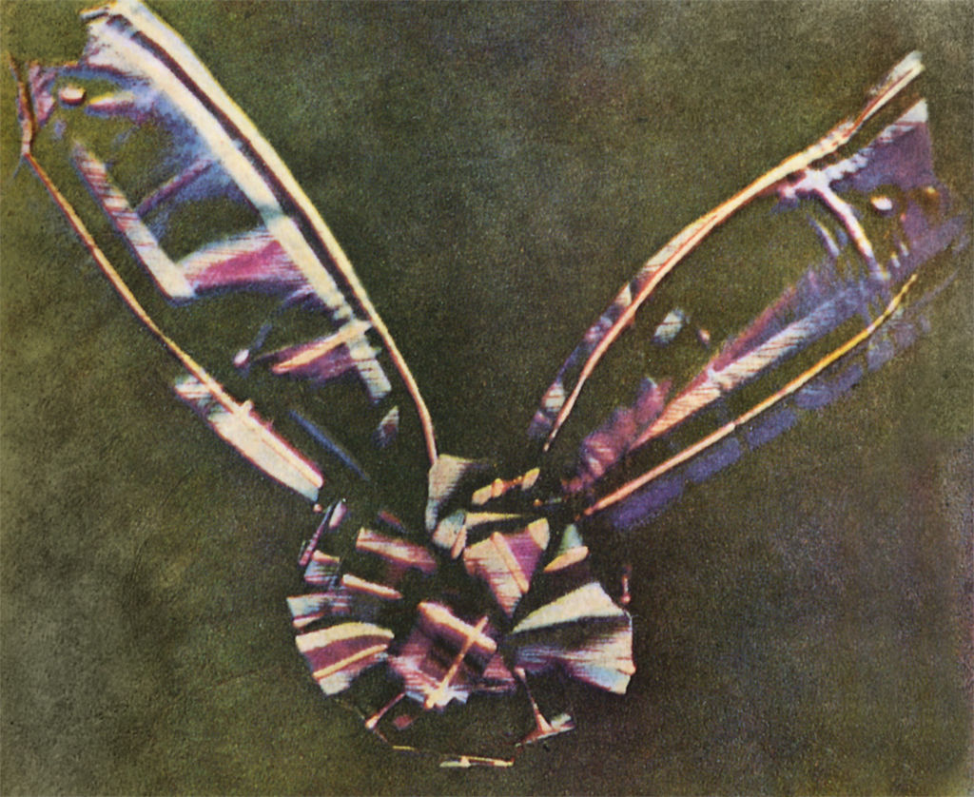
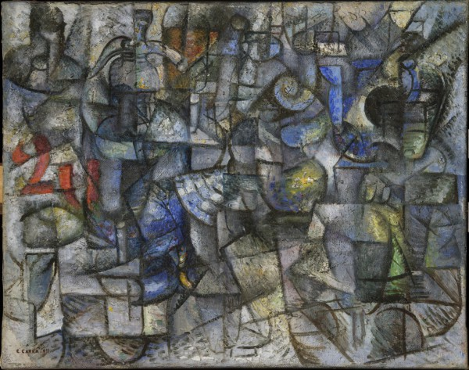
Umění směřující k abstrakci/autonomii
Směřování od romantické subjektivní tvorby k aplikaci objektivní metody inspirované vědeckými a technickými vynálezy.
James Clerk Maxwell: Barevná stužka, první barevná fotografie, 1861
Carlo Carrá: Rytmy objektů (Rhythms of Objects), 1911

Slide 10
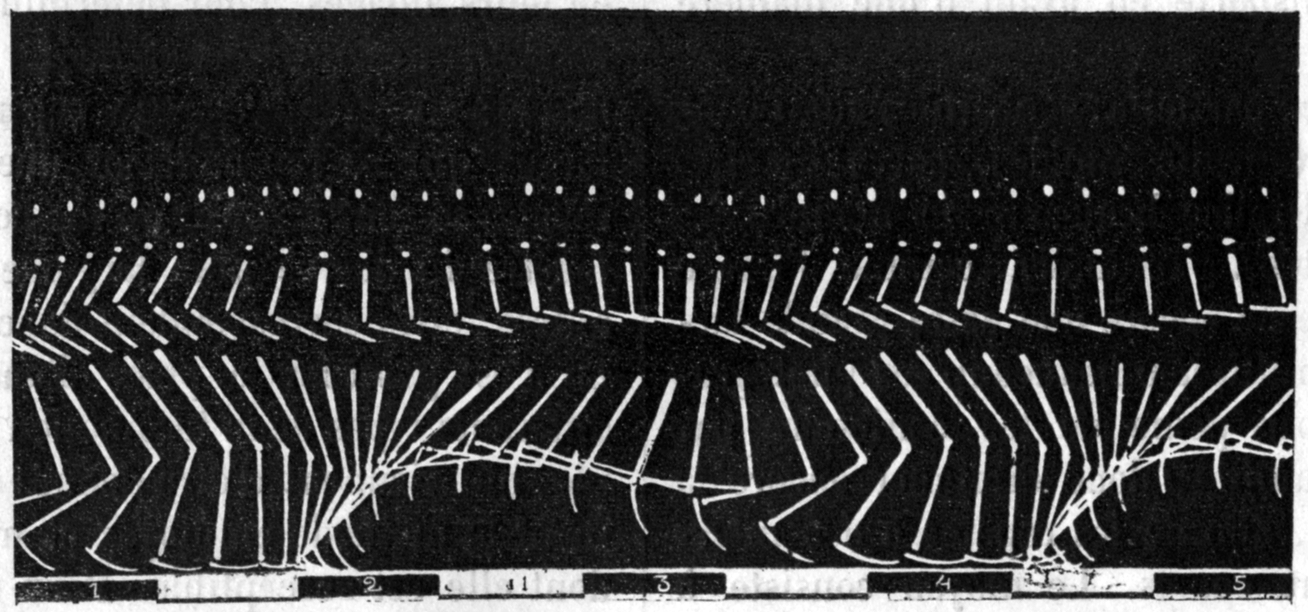
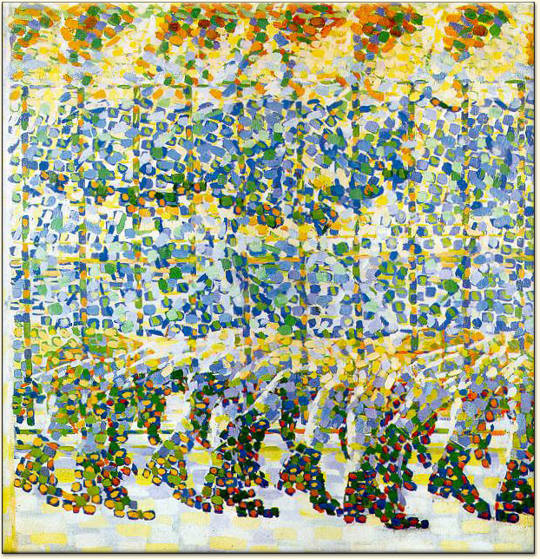
Umění směřující k abstrakci/autonomii
Směřování od romantické subjektivní tvorby k aplikaci objektivní metody inspirované vědeckými a technickými vynálezy.
Étienne-Jules Marey, Man Running, 1880
Giacomo Balla: Dívka běžící po balkoně, 1912

Slide 11
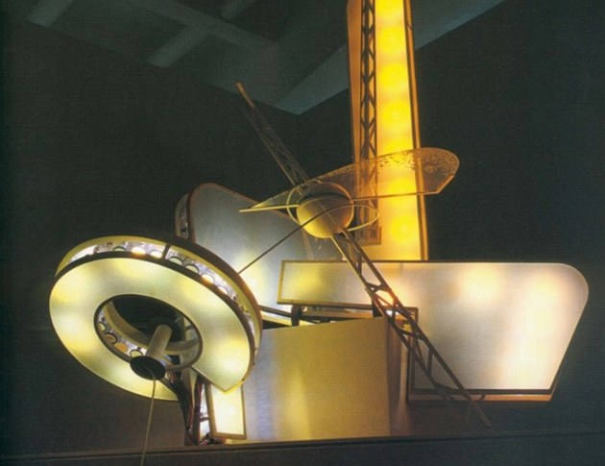
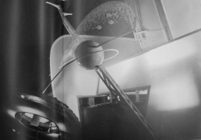
Umění směřující k abstrakci/autonomii
Autonomní hodnota světla
Zdeněk Pešánek: Světelně-kinetická plastika pro Edisonovu transformační stanici v Praze, 1929-1930. / Rekonstrukce: Federico Díaz, 1996.

Slide 12
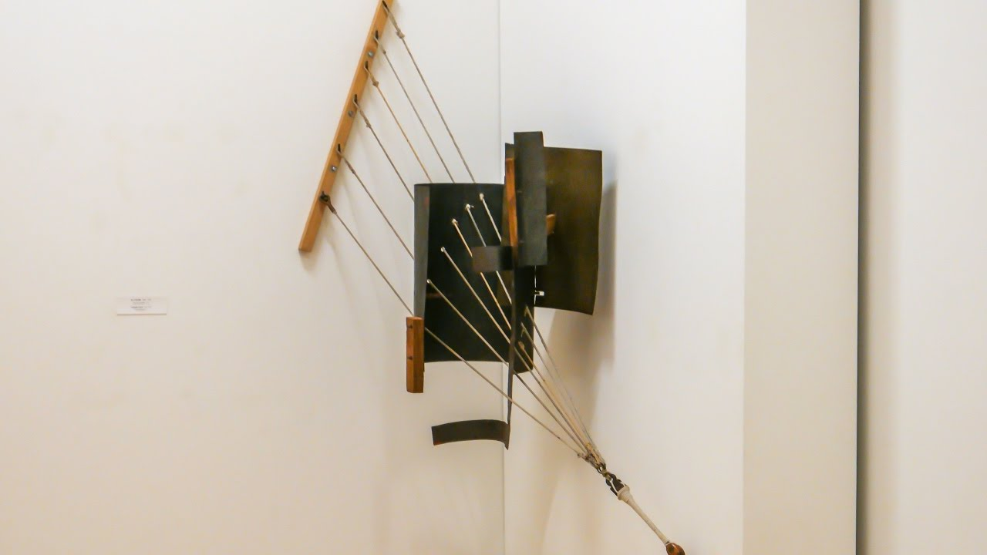
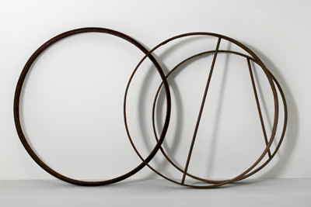
Umění směřující k abstrakci/autonomii
Autonomní hodnota materiálu
Vladimir Tatlin: Corner Counter Relief, 1914
Joseph Beuys: Auto, 1968

Slide 13
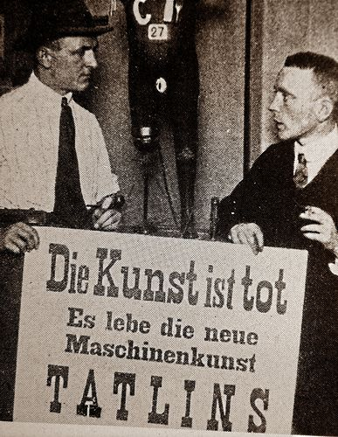
Umění směřující k abstrakci/autonomii
1. fáze: Externí reference byly nahrazeny interními referencemi (Malevič, suprematismus)
2. fáze: Umělecké dílo začalo odkazovat jen samo k sobě (Tatlin, konstruktivismus)
3. fáze: Strojové umění jako logický důsledek tohoto trendu.
George Grosz & John Heartfield holding placard 'Art is Dead – Long Live Tatlin's Machine Art‘,

Slide 14
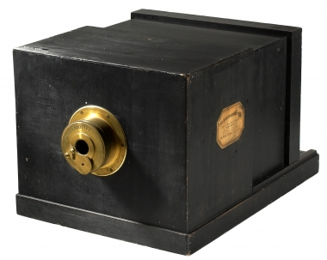
Ars ex Machina
Fotoaparát je automatickým (autonomním) zařízením, které je schopné vytvářet obrazy. Stroj se stal konkurentem člověka v tvorbě. Fotoaparát (stroj) jako autonomní producent se stal prvním a základním modelem (vzorem) pro moderní umělecká hnutí usilující o autonomii díla.
Louis Daguerre, fotoaparát

Slide 15
Ars ex Machina
Peter Weibel: Svět strojů jako svět sám o sobě (1992)
1. fáze: strojem vytvořený obraz (fotografie)
2. fáze: strojem přenášený obraz (telegraf)
3. fáze: strojem rozpohybovaný obraz (film)
4. fáze: strojem vytvořený a vysílaný obraz (televize, video)
5. fáze: strojem generovaný obraz (počítač)

Slide 16
Ars ex Machina
„Skandál umění tvořeného s pomocí strojů.“ (Peter Weibel)
Fotoaparáty jsou první stroje tvořící obrazy autonomně, s minimálním vstupem člověka. Právě fotografie se staly předobrazem směřování moderního umění k osvobození prvků výtvarného díla.
Můžeme tedy říci, že obraz vytvořený strojem stál na začátku tohoto vývoje a je také na jeho konci.
Svět strojů nejen navazuje na vývoj moderního umění, ale on je dokonce jeho předpokladem a kontextem.

